Slide 1

2018
教学办公网络搭建项目简介
中国北京·RANKING FIRST

Slide 2
公司简介
RANKING FIRST，是综合性教育机构。公司业务包括外语培训、IT培训、中小学基础教育、学前教育、在线教育、出国咨询、图书出版等各个领域。旗下还有优能中学教育、泡泡少儿教育、前途出国咨询、迅程在线教育、大愚文化出版、满天星亲子教育、同文高考复读等子品牌。

Slide 3
1
RANKING FIRST公司 - 项目成员介绍
项目负责人：
国鸿麟
技术总监：
曹 宇
工程师团队：
韩晋彪
贾歆宇
边金猛
张雨楠
赵长江

Slide 4
目录 / Contents
01
项目概述
02
网络搭建技术点详解
03
设备选购
04
总结

Slide 5
01
项目概述
Project Overview

Slide 6




1
教学办公网络整体概述 - 曹宇
Internet
R
MS
SW1
DNS服务器
PXE服务器
SW2
SW3
SW4
教室
办公室
教学服务器

Slide 7
02
网络搭建技术点详解
Detailed Network Construction Technology

Slide 8
1
Vlan及网络构建 - 韩晋彪
vlan 是什么？
在计算机网络中，一个二层网络可以被划分为多个不同的广播域，一个广播域对应了一个特定的用户组，默认情况下这些不同的广播域是相互隔离的。不同的广播域之间想要通信，要通过一个或多个路由器。这样的一个广播域就称为VLAN

Slide 9
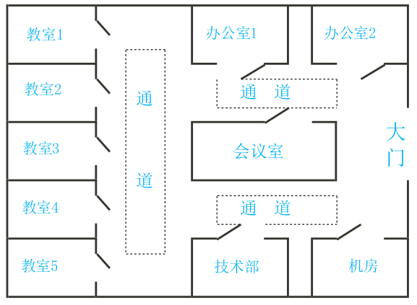
1
Vlan及网络构建 - 韩晋彪

Slide 10



1
Vlan及网络构建 - 韩晋彪
Vlan 有什么作用呢？
1.减小广播域
2.增加安全性
3.提高带宽利用率
4.降低延迟

Slide 11
1
Vlan及网络构建 - 韩晋彪
Internet
R
SW1
DNS服务器
PXE服务器
SW2
SW3
SW4
教室
办公室
教学服务器

Slide 12
1
Vlan及网络构建 - 韩晋彪

Slide 13
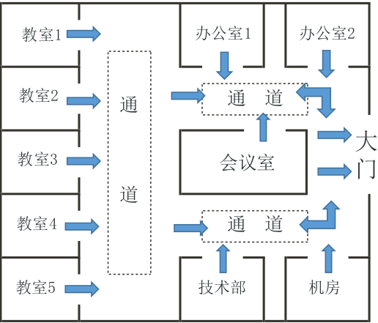
1
Vlan及网络构建 - 韩晋彪

Slide 14
1
Vlan及网络构建 - 韩晋彪
实 用 ！ ！ ！
省 钱 ！ ！ ！

Slide 15
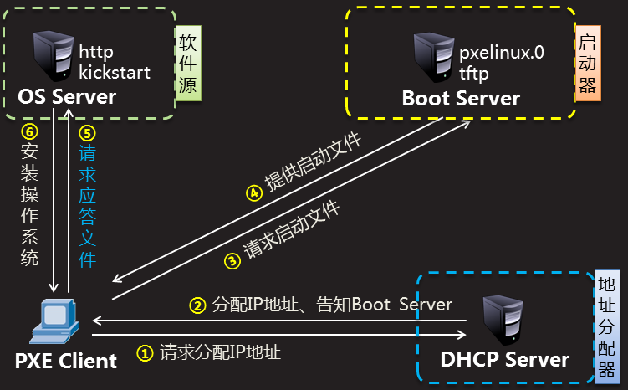
2
PXE - 贾歆宇
PXE网络装机
Pre-boot eXecution Environment
预启动执行环境，在操作系统之前运行
可用于远程安转

Slide 16
2
PXE - 贾歆宇
远程装机
自动化
规模化
PXE
不需要光盘、U盘等物理安装介质
装系统，配置各种服务
同时装配多台主机

Slide 17

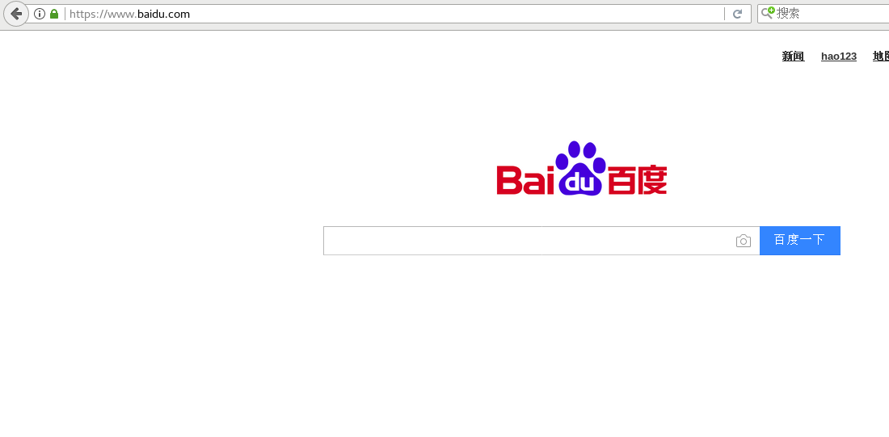

3
DNS服务器 - 边金猛
www.baidu.com
DNS服务器
119.75.247.109

Slide 18
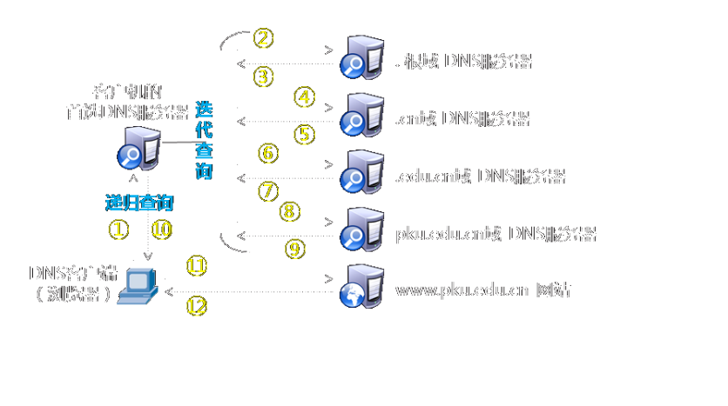
3
缓存DNS服务器 - 边金猛
缓存DNS
存储已经查找到的有效名和地址的DNS服务器

Slide 19
03
设备选购
Equipment Purchase

Slide 20
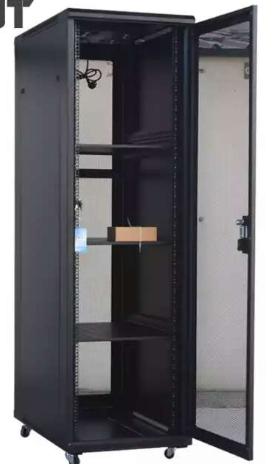
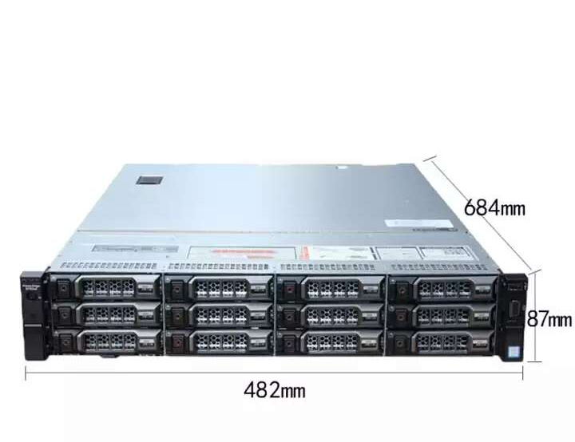
1
选购服务器 - 赵长江
服务器选购结果
1DELL R730 2U 机架式服务器
内存8G/78G
11000CYN

Slide 21
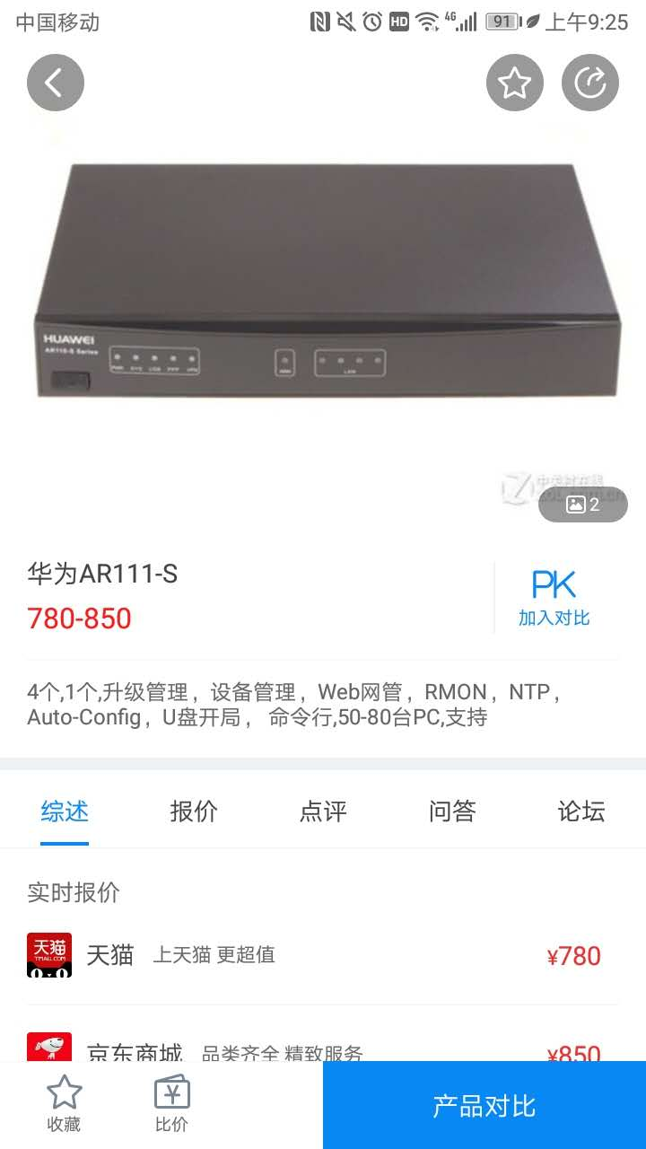
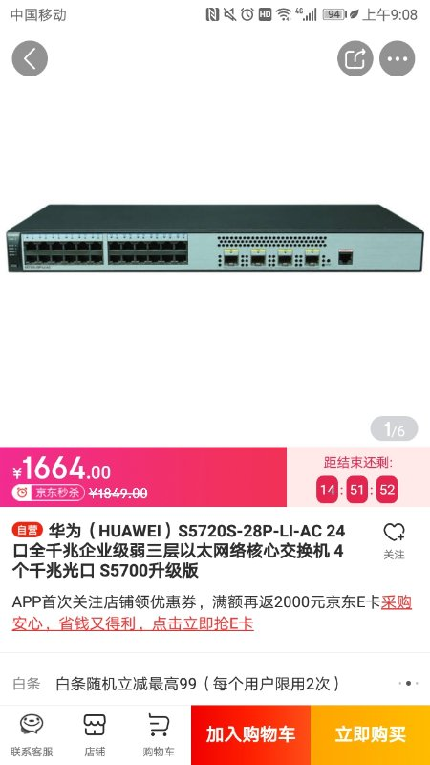
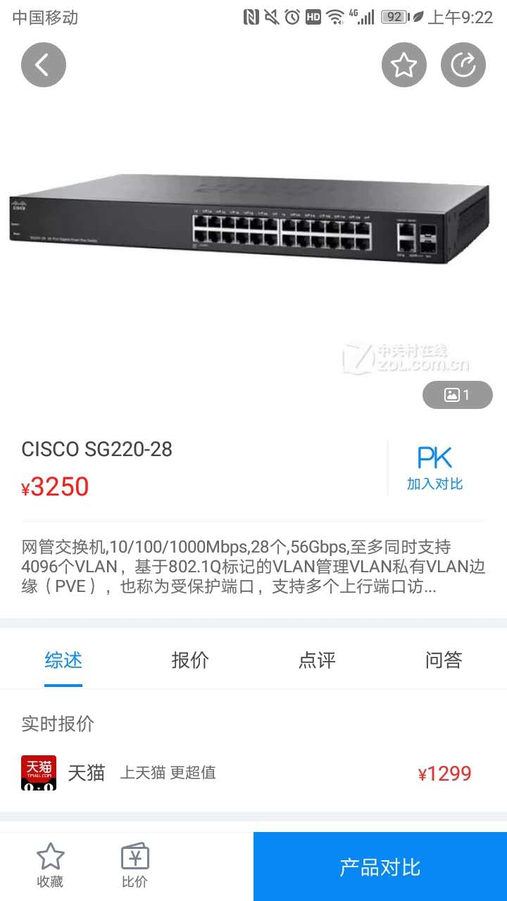
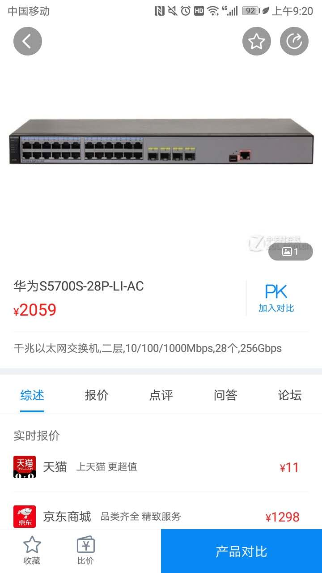
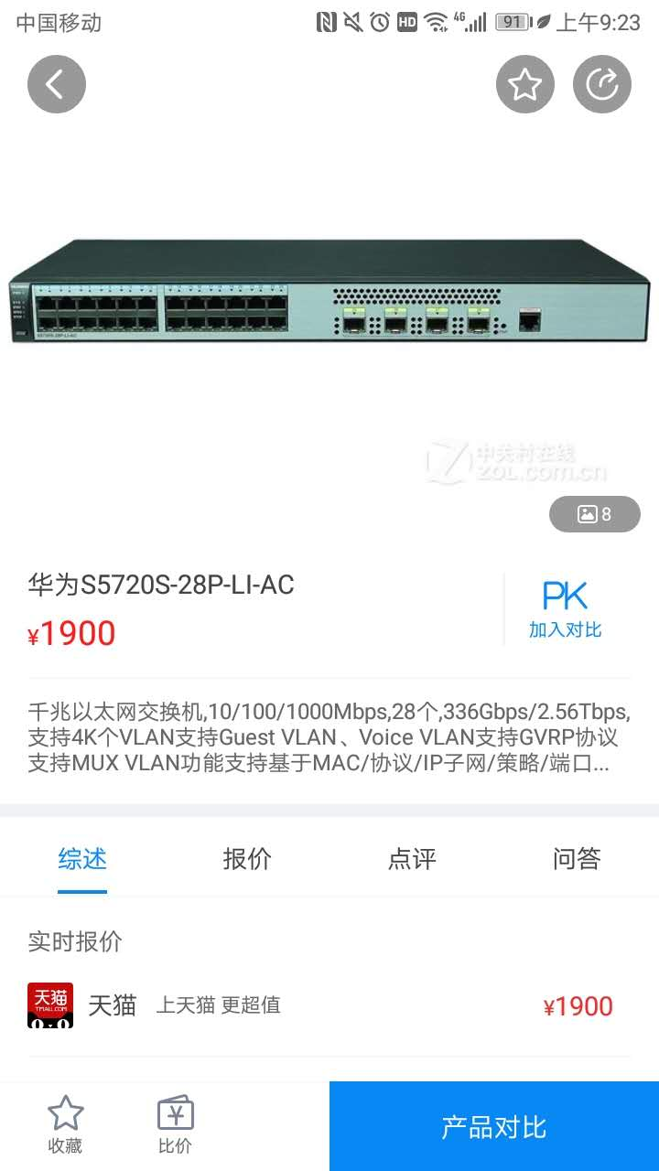
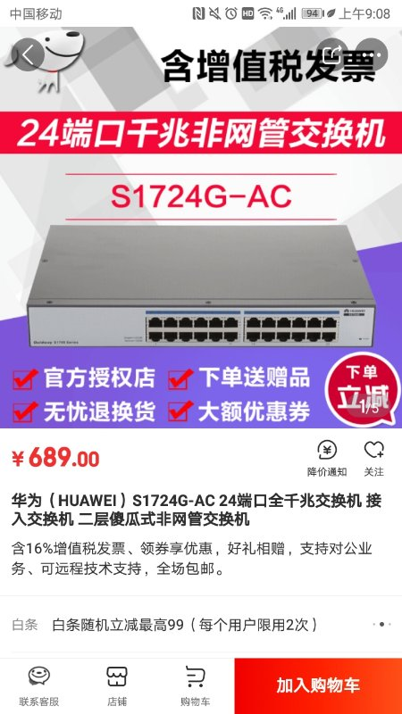
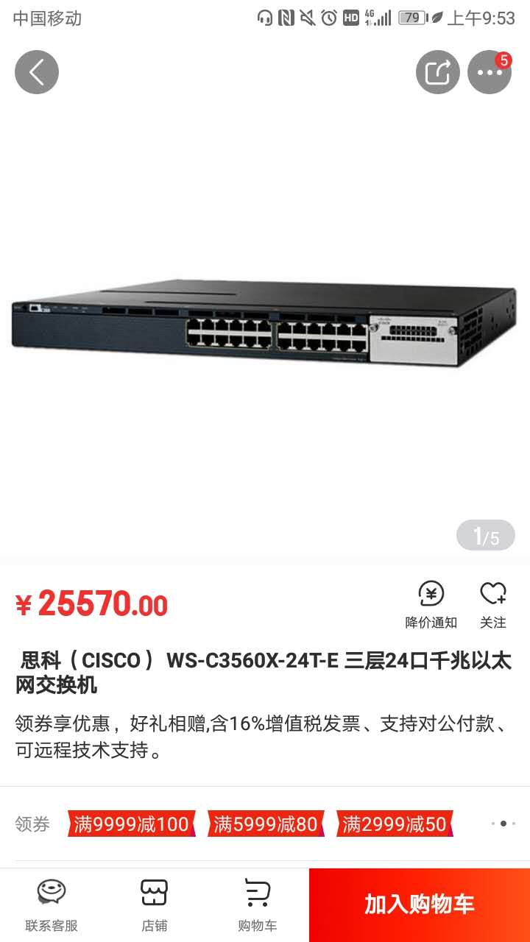
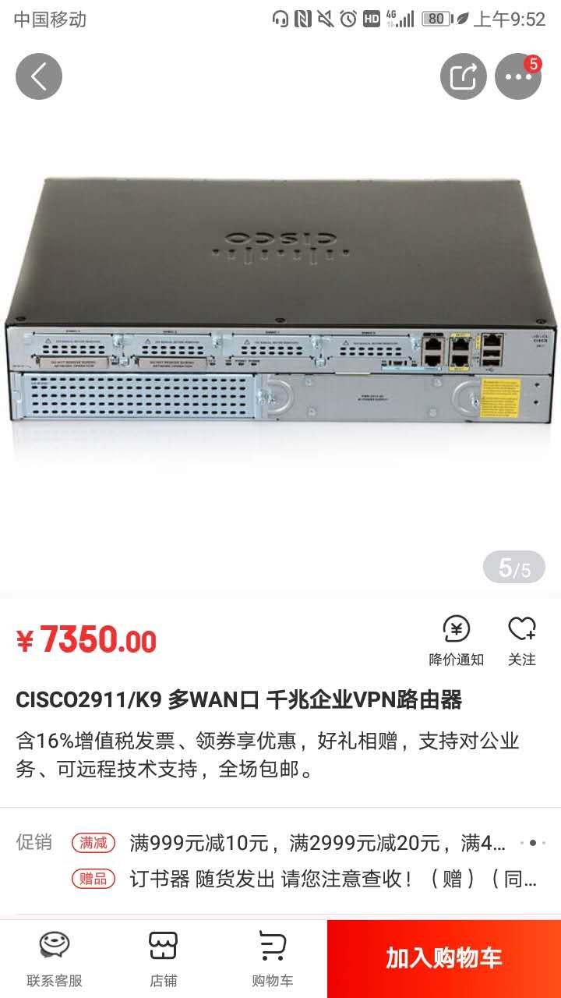

2
选购网络设备 - 张雨楠
选购结果：
三层交换机：cisco WS-C3560X-24T-E
25570CYN
二层交换机：HUAWEI S1724G-AC
689CYN
路由器 cisco 2911/K9
7350CYN

Slide 22
04
总结
Summary

Slide 23
1
总结 - 国鸿麟
办公区域
满足公司内部员工的正常办公需求
教室
提供一个可控的教学局域网
服务器机房和网络机房
服务器机房：存放教学服务器、PXE、DNS服务器
网络机房：存放三层交换机、路由器等网络设备

Slide 24
1
总结 - 国鸿麟
24.4%
27.4%
48.2%
100%
服务器
33000CYN
网络设备
37000CYN
其他设备及费用
20000CYN
总经费
135000CYN

Slide 25
2
项目扩展 - 国鸿麟
Internet
Internet
R
DNS服务器
PXE服务器
SW1
SW2
SW3
SW4
办公室
教学服务器
教室

Slide 26
THANK YOU
汇报时间：2018年10月

